Slide 1



Experiencia Significativa
Orquesta Normalista de Cuerdas “Arcadia”
RICARDO ALFONSO MENESES DELGADO
I. E. M. Escuela Normal Superior
Pitalito – Huila

Slide 2
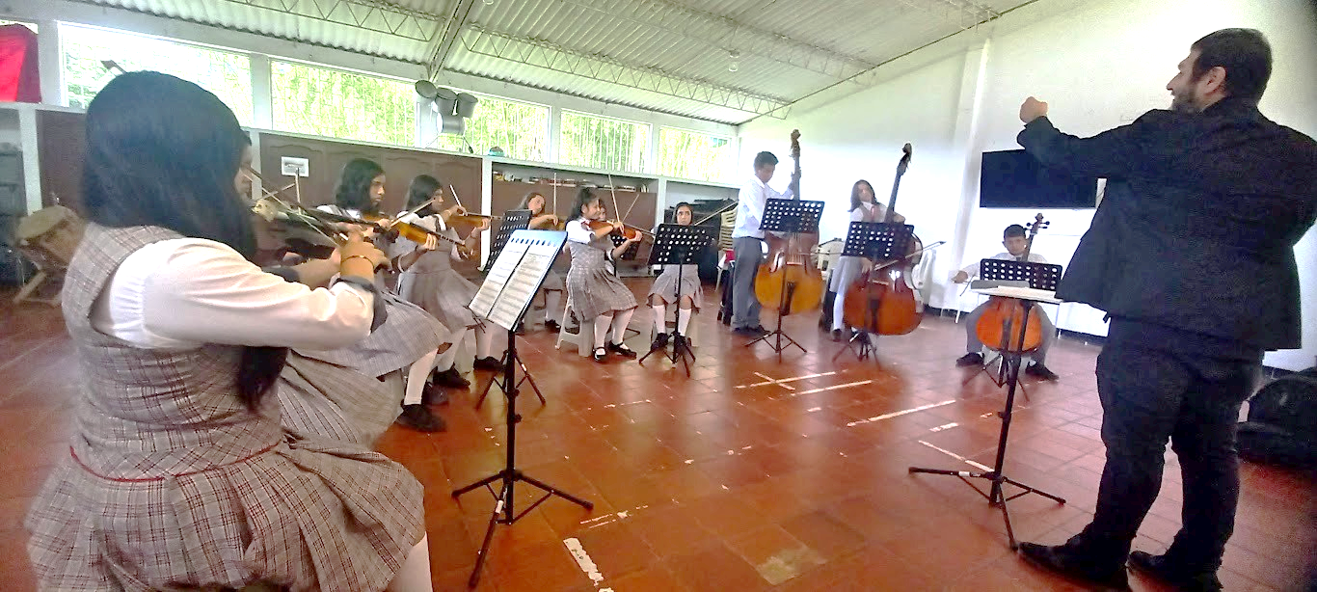
FUNDAMENTACIÓN
La Orquesta Normalista de Cuerdas “Arcadia” se fundamenta en la convicción de que la música es un lenguaje universal que potencia el aprendizaje integral.
La experiencia articula referentes pedagógicos nacionales e internacionales que demuestran el impacto positivo de la práctica orquestal en la disciplina, la memoria, la creatividad y el trabajo colaborativo.
Se vincula al PEI de la institución, en coherencia con las políticas del Ministerio de Educación Nacional sobre la formación integral, el aprovechamiento del tiempo libre y el fortalecimiento de la identidad cultural. “Arcadia” simboliza la paz, la armonía y la belleza, reforzando la relación entre música, pedagogía y transformación social.

Slide 3
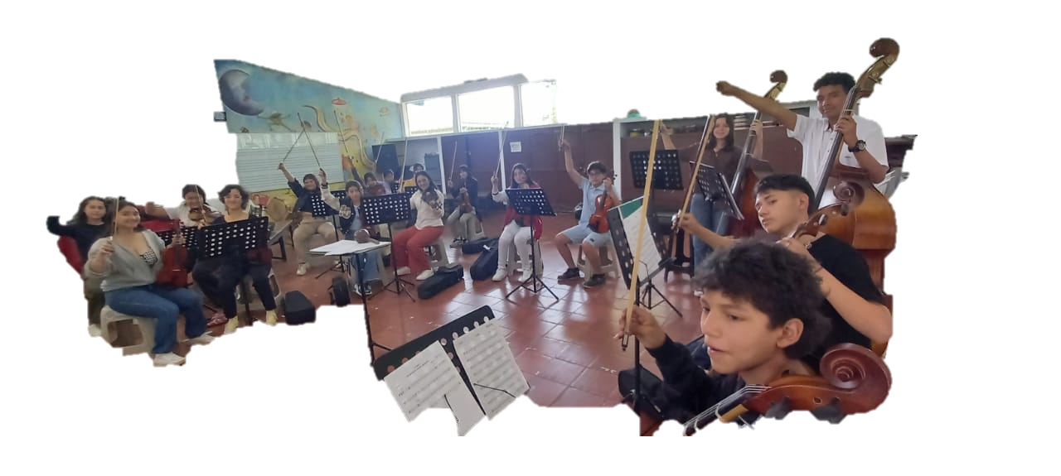
PERTINENCIA
La experiencia responde a la necesidad de consolidar proyectos culturales musicales estables en el Huila, un territorio donde pocos establecimientos educativos ofrecen formación en cuerdas frotadas.
Contribuye a cerrar brechas en el acceso a la educación musical, fomenta el aprovechamiento del tiempo libre y fortalece la identidad normalista.
Se ajusta a las políticas públicas de inclusión, formación artística y educación para la paz, aportando al desarrollo social y cultural de la región.

Slide 4
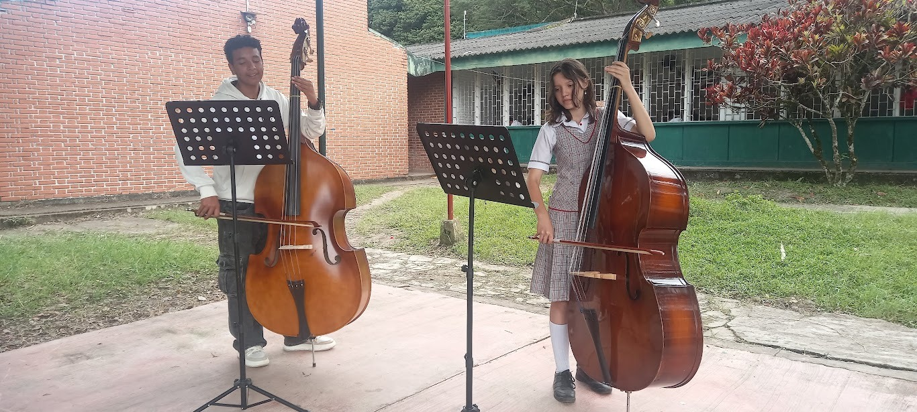
CONSISTENCIA
Existe coherencia entre los objetivos planteados (formación musical, cohesión social y proyección cultural), las acciones desarrolladas (convocatorias, ensayos, presentaciones y talleres) y los resultados obtenidos (consolidación de la orquesta, desarrollo de competencias y participación en escenarios culturales). Esta relación asegura que la experiencia mantenga su solidez pedagógica y cultural.

Slide 5
MADUREZ
En sus dos años de implementación, la experiencia ha pasado de ser una iniciativa emergente a consolidarse como un proyecto institucional reconocido.
Se han ajustado metodologías de enseñanza, repertorios y estrategias de participación.
El análisis constante de los procesos y los aportes de docentes, estudiantes y comunidad han permitido reorganizar acciones y garantizar la mejora continua.

Slide 6
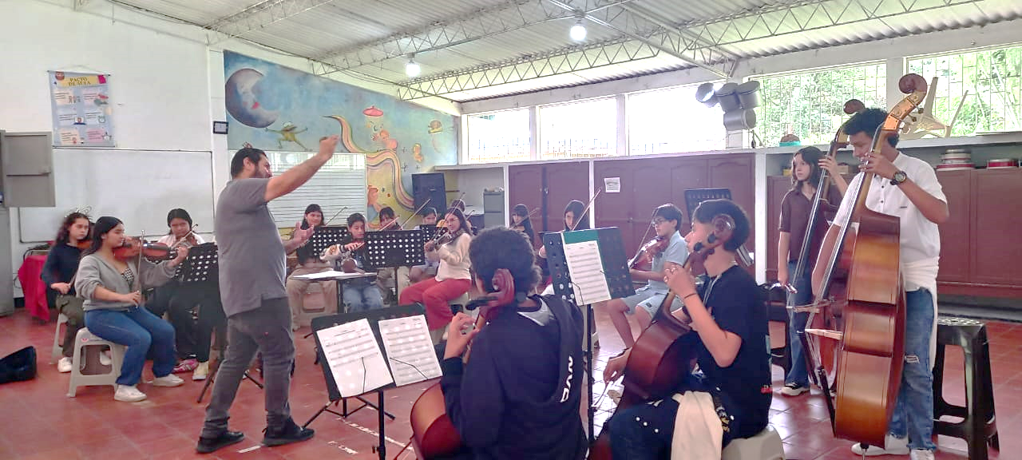
EMPODERAMIENTO
La orquesta cuenta con la participación activa de estudiantes de secundaria y media, quienes asumen un compromiso disciplinado con su formación musical.
Docentes de diferentes áreas apoyan el proceso, mientras que la dirección institucional brinda respaldo estratégico.
La comunidad local y cultural participa como público en conciertos y como aliada en la gestión de recursos, fortaleciendo el sentido de pertenencia y empoderamiento colectivo.

Slide 7
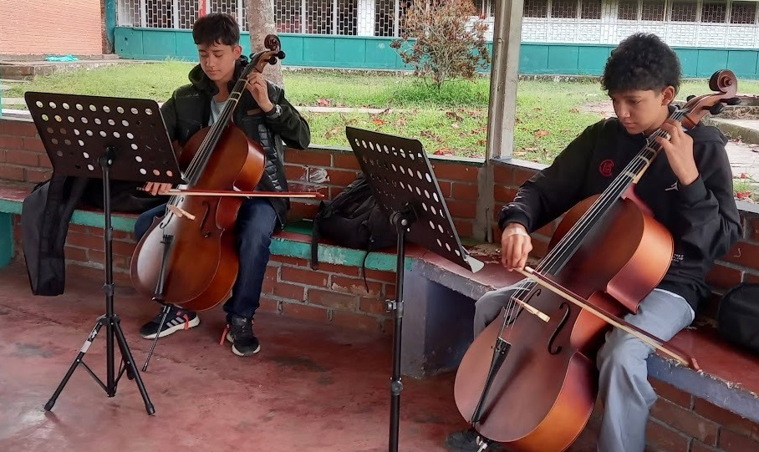
EVALUACIÓN Y SEGUIMIENTO
El seguimiento se realiza mediante:
Registro de asistencia y avances técnicos por fila instrumental.
Evaluaciones formativas con rúbricas de interpretación y disciplina.
Retroalimentación cualitativa de estudiantes, padres y docentes.
Revisión semestral de repertorios y logros alcanzados. Estos instrumentos permiten valorar el proceso individual y colectivo, garantizando la calidad del aprendizaje.

Slide 8
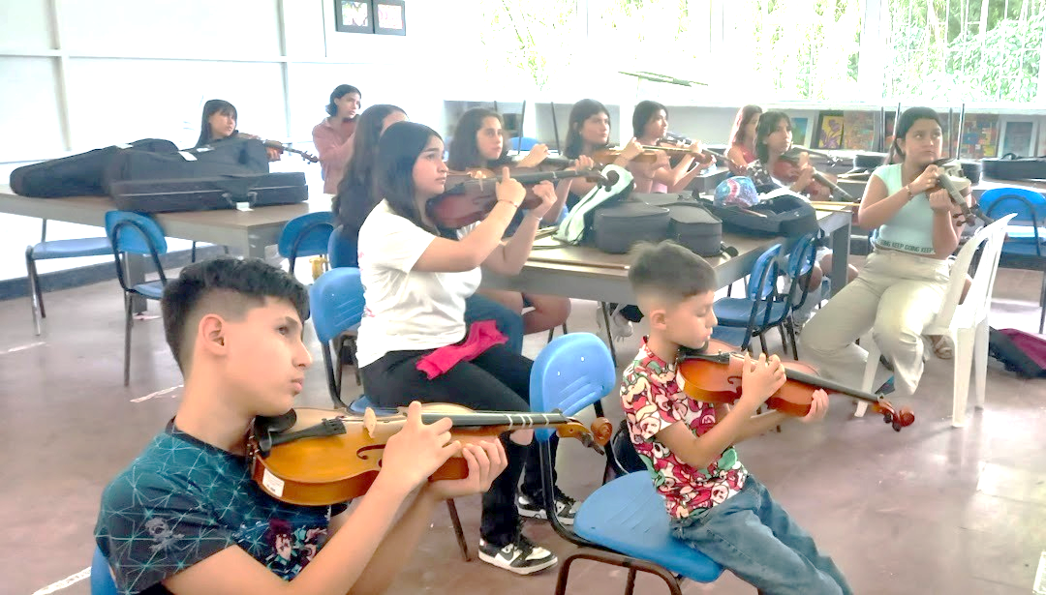
RESULTADOS
Conformación de la Orquesta Normalista con 30 integrantes.
Desarrollo de competencias musicales, sociales y culturales en estudiantes.
Proyección de la institución en escenarios locales y comunitarios.
Fortalecimiento de la identidad cultural normalista y de la cohesión social a través de la música.

Slide 9
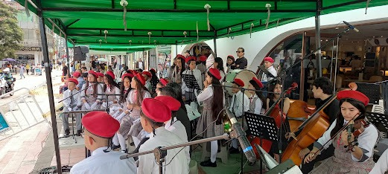
TRANSFERENCIAS
La metodología de formación orquestal puede ser replicada en otras instituciones educativas urbanas y rurales.
El modelo combina audiciones, formación técnica, ensayos colectivos y conciertos públicos, lo cual puede adaptarse a diversos contextos.
Además, abre posibilidades de articulación con redes culturales y programas de educación artística a nivel departamental y nacional.

Slide 10
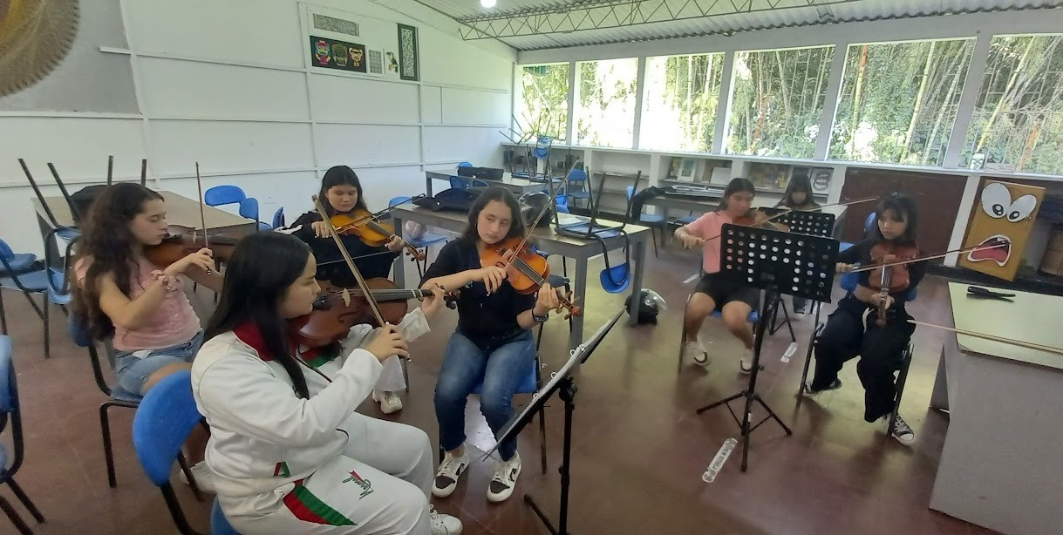
SOSTENIBILIDAD
La sostenibilidad se garantiza mediante:
El respaldo institucional en el PEI.
La existencia de un inventario de instrumentos musicales.
La motivación de nuevas generaciones de estudiantes.
La gestión de alianzas con entidades culturales y festivales. Estas estrategias aseguran la permanencia y el crecimiento del proyecto a largo plazo.

Slide 11
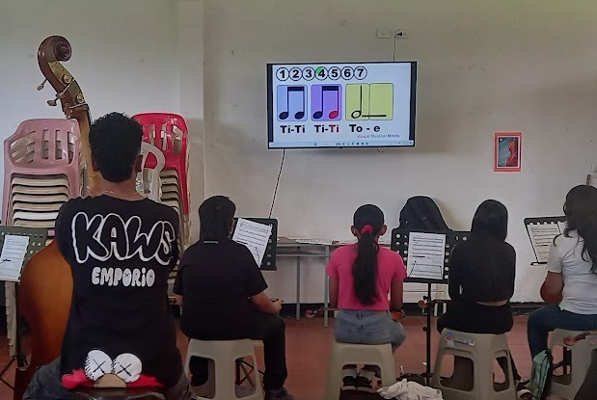
INNOVACIÓN
La experiencia innova al integrar la práctica orquestal con la formación integral en un contexto escolar. Combina repertorios clásicos, colombianos y contemporáneos, fomentando la creatividad y la inclusión.
Asimismo, introduce talleres de improvisación y composición, que responden a los lineamientos actuales de la educación artística y fortalecen el vínculo entre música, identidad cultural y paz social.

Slide 12
CRÉDITOS Y CONTACTO
Responsable Ricardo Alfonso Meneses Delgado
Correo(s): ricardo.meneses@normalpitalito.edu.co
Teléfono 3146792680

